Slide 1

Docker study
16~19장

Slide 2
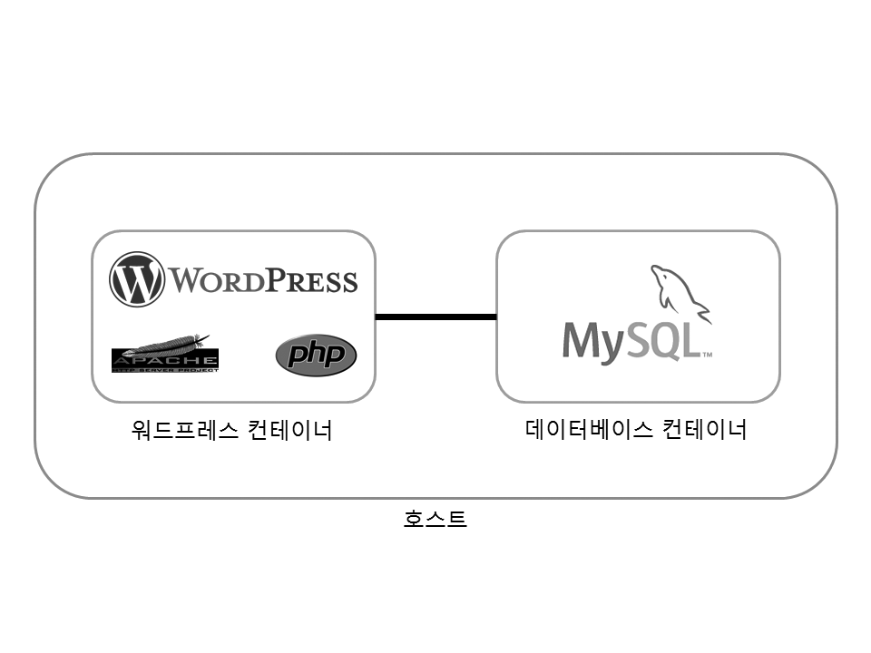
Docker로 워드프레스 블로그 구축하기
1. 워드프레스 이미지와 데이터베이스 이미지 두개 만들기.
워드프레스 이미지: 웹 서버로 사용할 Apache 설치.
워드프레스가 PHP로 작성되어 있으므로 PHP도 설치.
데이터베이스 이미지: 워드프레스가 MySQL 데이터베이스를 사용하므로 MySQL을 설치.
2. 워드프레스 컨테이너에서 데이터베이스 컨테이너를 사용할 수 있도록
컨테이너를 생성할 때 docker run 명령의 --link옵션으로 연결합니다.

Slide 3
워드프레스 Dockerfile 작성하기
1. 먼저 워드프레스 Docker 이미지를 생성합니다. wordpress 디렉터리를 생성하고 다음 내용을 Dockerfile로 저장.
dockerbook/Chapter16/wordpress/Dockerfile
ild --tag wordpress .
~$ mkdir wordpress ~$ cd wordpress

Slide 4
워드프레스 Dockerfile 작성하기
FROM으로 ubuntu:14.04를 기반으로 이미지를 생성하도록 설정.
apt-get update로 패키지 목록을 최신 상태로 업데이트한 뒤 apache2, php5, php5-mysql, mysql-client, wget을 설치.
wget으로 /var/www 디렉터리에 워드프레스 소스 파일을 다운로드한 뒤 압축을 해제.
sed로 /etc/apache2/sites-enabled 디렉터리의 000-default.conf 파일의 내용을 수정.
웹 서버 기본 디렉터리를 /var/www/html에서 /var/www/wordpress로 바꿔서 워드프레스 소스를 사용할 수 있도록 합니다.
/var/www/wordpress 디렉터리의 wp-config-sample.php 파일을 wp-config.php 파일로 이름을 바꾼 뒤 sed로 DB 설정을 수정합니다.
DB_NAME에 wp를 설정합니다.
DB_USER에 root를 설정합니다.
DB_PASSWORD에 환경 변수의 DB_ENV_MYSQL_ROOT_PASSWORD를 사용하도록 설정합니다. docker run 명령의 --link 옵션으로 컨테이너를 연결했을 때 연결한 컨테이너의 환경 변수는 <별칭>_ENV_<환경 변수> 형식입니다. 우리는 컨테이너를 연결할 때 별칭을 db로 하고, 데이터베이스 컨테이너에서 환경 변수는 MYSQL_ROOT_PASSWORD를 사용할 것이기 때문에 DB_ENV_MYSQL_ROOT_PASSWORD가 됩니다.
컨테이너를 연결할 때 별칭을 db로 할 것이므로 DB_HOST에 db를 설정합니다.
entrypoint.sh 파일을 추가한 뒤 실행할 수 있도록 권한을 설정합니다.
ENTRYPOINT에 /entrypoint.sh 파일을 설정하여 컨테이너가 시작되었을 때 스크립트 파일을 실행합니다.
다음 내용을 entrypoint.sh로 저장합니다.
FROM ubuntu:14.04
RUN apt-get update
RUN apt-get install -y apache2 php5 php5-mysql mysql-client wget
WORKDIR /var/www
RUN wget http://ko.wordpress.org/wordpress-4.0-ko_KR.tar.gz -O - | tar -xz
WORKDIR /etc/apache2/sites-enabled
RUN sed -i "s/\/var\/www\/html/\/var\/www\/wordpress/g" 000-default.conf
WORKDIR /var/www/wordpress
RUN mv wp-config-sample.php wp-config.php
RUN sed -i "s/'database_name_here'/'wp'/g" wp-config.php && \
sed -i "s/'username_here'/'root'/g" wp-config.php && \
sed -i "s/'password_here'/getenv('DB_ENV_MYSQL_ROOT_PASSWORD')/g" wp-config.php && \
sed -i "s/'localhost'/'db'/g" wp-config.php
ADD entrypoint.sh /entrypoint.sh
RUN chmod +x /entrypoint.sh
ENTRYPOINT /entrypoint.sh

Slide 5
워드프레스 Dockerfile 작성하기
워드프레스는 미리 MySQL 데이터베이스를 생성해주어야 합니다. 따라서 mysql 명령으로 db에접속한뒤 wp 데이터베이스를 생성합니다. 사용자 계정은 root이고 비밀번호는
환경 변수의 DB_ENV_MYSQL_ROOT_PASSWORD를 활용합니다.
Apache 웹 서버를 foreground로 실행합니다. 여기서 Apache를 foreground로 실행하지 않으면 docker run -d로 컨테이너를 생성해도 바로 정지되므로 주의합니다.
docker build 명령으로 이미지를 생성합니다.
#!/bin/sh
mysql -h db -uroot -p$DB_ENV_MYSQL_ROOT_PASSWORD -e "create database wp"
apachectl -DFOREGROUND
~/wordpress$ sudo docker build --tag wordpress .

Slide 6
MySQL 데이터베이스 Dockerfile 작성하기
ENV로 환경 변수 DEBIAN_FRONTEND에 noninteractive를 반드시 설정합니다.
apt-get으로 MySQL 패키지를 설치하면 사용자가 직접 root 비밀번호를 입력하는 부분이 나옵니다. 하지만, Docker 이미지를 생성할 때는 입력을 할 수가 없으므로 noninteractive를 설정하여 사용자 입력 없이 넘어가 야합니다.
apt-get update로 패키지 목록을 최신 상태로 업데이트합니다.
mysql-server mysql-server/root_password password를 debconf-set-selections에 설정하여 noninteractive로 넘어갔던 부분에 비밀번호 설정을 적용합니다. password 뒤에 실제로 사용할 비밀번호를 입력해도 되지만, 우리는 docker run 명령에서 -e 옵션으로 비밀번호를 설정할 것이므로 아무것도 입력하지 않습니다.
mysql-server mysql-server/root_password_again password도 위와 동일합니다.
apt-get install로 mysql-server 패키지를 설치합니다.
sed로 /etc/mysql 디렉터리의 my.cnf 파일 내용을 수정합니다. bind-address = 127.0.0.1 부분을 bind-address = 0.0.0.0으로 수정합니다. 이 부분을 수정하지 않으면 외부에서 MySQL에 접속할 수 없습니다.
entrypoint.sh 파일을 추가한 뒤 실행할 수 있도록 권한을 설정합니다.
EXPOSE에 3306을 설정하여 3306번 포트에 접속할 수 있도록 합니다.
ENTRYPOINT에 /entrypoint.sh 파일을 설정하여 컨테이너가 시작되었을 때 스크립트 파일을 실행합니다.
~$ mkdir mysql ~$
cd mysql
FROM ubuntu:14.04
ENV DEBIAN_FRONTEND noninteractive
RUN apt-get update
RUN echo "mysql-server mysql-server/root_password password" | debconf-set-selections
RUN echo "mysql-server mysql-server/root_password_again password" | debconf-set-selections
RUN apt-get install -y mysql-server
WORKDIR /etc/mysql
RUN sed -i "s/127.0.0.1/0.0.0.0/g" my.cnf
ADD entrypoint.sh /entrypoint.sh
RUN chmod +x /entrypoint.sh
EXPOSE 3306
ENTRYPOINT /entrypoint.sh

Slide 7
MySQL 데이터베이스 Dockerfile 작성하기
환경 변수에 MYSQL_ROOT_PASSWORD가 없으면 데이터베이스를 실행하지 않고 빠져나옵니다.
mysql_install_db로 데이터베이스 파일을 설치합니다.
MySQL root 계정의 비밀번호를 설정하는 SQL문을 /tmp/sql 파일로 저장합니다.
비밀번호는 환경 변수의 MYSQL_ROOT_PASSWORD에 저장된 값을 사용합니다. Dockerfile에서 비밀번호를 설정하지 않고 이곳에서 비밀번호를 설정하는 이유는 docker run 명령의 -e 옵션으로 비밀번호를 설정하기 위해서입니다. -e 옵션으로 설정한 환경 변수 값은 CMD, ENTRYPOINT에서만 사용할 수 있습니다.
mysqld에 --bootstrap 옵션을 설정하고 /tmp/sql 파일을 입력하여 root 계정의 비밀번호를 설정합니다. 그리고 /tmp/sql 파일은 삭제합니다.
마지막으로 mysqld를 실행합니다. Apache와 마찬가지로 MySQL도 foreground로 실행합니다.
docker build 명령으로 이미지를 생성합니다.
#!/bin/bash
if [ -z $MYSQL_ROOT_PASSWORD ]; then
exit 1
fi
mysql_install_db --user mysql > /dev/null
cat > /tmp/sql <<EOF
USE mysql;
FLUSH PRIVILEGES;
GRANT ALL PRIVILEGES ON *.* TO 'root'@'%' WITH GRANT OPTION;
UPDATE user SET password=PASSWORD("$MYSQL_ROOT_PASSWORD") WHERE user='root’;
EOF
mysqld --bootstrap --verbose=0 < /tmp/sql
rm -rf /tmp/sql
mysqld
~/mysql$ sudo docker build --tag mysql .

Slide 8
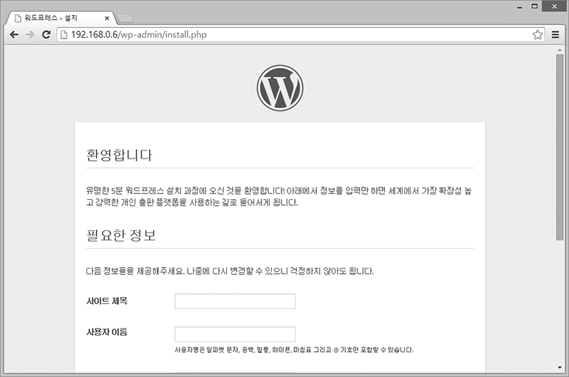
워드프레스와 데이터베이스 컨테이너 생성하기
$ sudo docker run -d --name db -e MYSQL_ROOT_PASSWORD=examplepassword mysql
$ sudo docker run -d --name example-wp -p 80:80 --link db:db wordpress
데이터베이스 컨테이너를 생성할 때 -e 옵션을 사용하여 MYSQL_ROOT_PASSWORD에 사용할 root 계정의 비밀번호를 설정합니다.
워드프레스 컨테이너를 생성할 때 --link 옵션을 사용하여 db 컨테이너를 db 별칭으로 연결합니다. 그리고 -p 옵션을 사용하여 외부에서 80번 포트에 접근할 수 있도록 설정합니다.
컨테이너 생성이 끝났으면 웹 브라우저를 실행하고 서버의 IP 주소나 도메인으로 접속합니다.

Slide 9
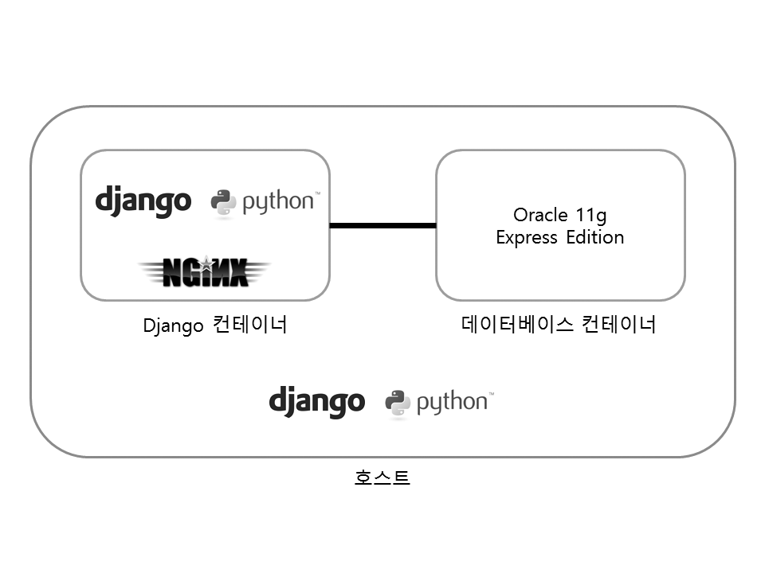
Docker로 Django 애플리케이션 구축하기
Django 이미지와 데이터베이스 이미지 두개를 만듭니다.
Django 이미지: 웹 서버로 사용할 Nginx를 설치합니다. 그리고 pip로 Gunicorn을 설치합니다.
데이터베이스 이미지: Oracle을 설치합니다.
Django 컨테이너에서 데이터베이스 컨테이너를 사용할 수 있도록 컨테이너를 생성할 때 docker run 명령의 --link 옵션으로 연결합니다.

Slide 10
Django Dockerfile 작성하기
~$ django-admin.py startproject exampleapp
exampleapp 디렉터리가 생성되었습니다.
앞에 설치한 Oracle 인스턴트 클라이언트 rpm 파일을 exampleapp 디렉터리 아래로 이동합니다.
Django 이미지에도 Oracle 인스턴트 클라이언트를 설치해야 하므로 rpm 파일이 필요합니다.
exampleapp/exampleapp 디렉터리 아래에 있는 settings.py 파일을 열고 다음과 같이 수정합니다.
$ mv oracle-instantclient12.1-basic-12.1.0.2.0-1.x86_64.rpm exampleapp/
$ mv oracle-instantclient12.1-devel-12.1.0.2.0-1.x86_64.rpm exampleapp/

Slide 11
Django Dockerfile 작성하기
ENGINE: Oracle을 사용하기 위해 django.db.backends.oracle을 설정합니다.
NAME: 데이터베이스 이름입니다. XE를 설정합니다.
USER: system을 설정합니다.
PASSWORD: 환경 변수의 DB_ENV_ORACLE_PASSWORD를 사용하도록 설정합니다. docker run 명령의 --link 옵션으로 컨테이너를 연결했을 때 연결한 컨테이너의 환경 변수는 <별칭>_ENV_<환경 변수> 형식입니다. 우리는 컨테이너를 연결할 때 별칭을 db로 하고, 데이터베이스 컨테이너에서 환경 변수는 ORACLE_PASSWORD를 사용할 것이기 때문에 DB_ENV_ORACLE _PASSWORD가 됩니다.
HOST: or 연산자를 이용하여 개발 환경과 데이터베이스 컨테이너에서 사용할 데이터베이스 호스트를 각각 설정합니다. 개발을 할 때는 환경 변수의 ORACLE_HOST에 데이터베이스 컨테이너의 IP 주소를 설정합니다. 그리고 데이터베이스 컨테이너를 연결할 때는 별칭을 db로 할 것이므로 db로 설정합니다.
PORT: 1521번을 설정합니다.
DATABASES = {
'default': {
'ENGINE': 'django.db.backends.oracle’,
'NAME': 'XE’,
'USER': 'system’,
'PASSWORD': os.getenv('DB_ENV_ORACLE_PASSWORD’),
'HOST': os.getenv('ORACLE_HOST') or 'db’,
'PORT': '1521’,
}
}

Slide 12
Django와 데이터베이스 컨테이너 생성하기
$ sudo docker run -d --name db -e ORACLE_PASSWORD=examplepassword oracle
데이터베이스 컨테이너를 생성할 때 -e 옵션을 사용하여 ORACLE_PASSWORD에 사용할 system 계정의 비밀번호를 설정합니다.
Django 애플리케이션 디렉터리로 이동한 뒤 Django 데이터베이스를 초기화하고 관리자 계정을 설정합니다.
~$ export ORACLE_HOST=$(sudo docker inspect -f "{{ .NetworkSettings.IPAddress }}" db)
~$ export DB_ENV_ORACLE_PASSWORD=examplepassword
~$ cd
~$ cd exampleapp
~/exampleapp$ ./manage.py syncdb
Operations to perform:
Apply all migrations: admin, contenttypes, auth, sessions
Running migrations:
Applying contenttypes.0001_initial... OK
Applying auth.0001_initial... OK
Applying admin.0001_initial... OK
Applying sessions.0001_initial... OK
You have installed Django's auth system, and don't have any superusers defined.
Would you like to create one now? (yes/no): yes
Username (leave blank to use 'pyrasis'): admin
Email address: admin@example.com
Password: <비밀번호 입력>
Password (again): <비밀번호 입력>
Superuser created successfully.
export 명령을 사용하여 환경 변수의 ORACLE_HOST에 db 컨테이너의 IP 주소를 설정합니다.
docker inspect 명령에서 -f 옵션을 사용하면 특정 항목만 출력할 수 있습니다. ”{{ .NetworkSettings.IPAddress }}”는 컨테이너의 IP 주소입니다.
export 명령을 사용하여 환경 변수의 DB_ENV_ORACLE_PASSWORD에 Oracle 데이터베이스 비밀번호를 설정합니다.
manage.py syncdb를 실행하여 Django 데이터베이스를 초기화합니다. 관리자(superuser) 설정 부분이 나오면 yes를 입력하고 관리자 계정과 이메일, 비밀번호를 설정합니다.

Slide 13
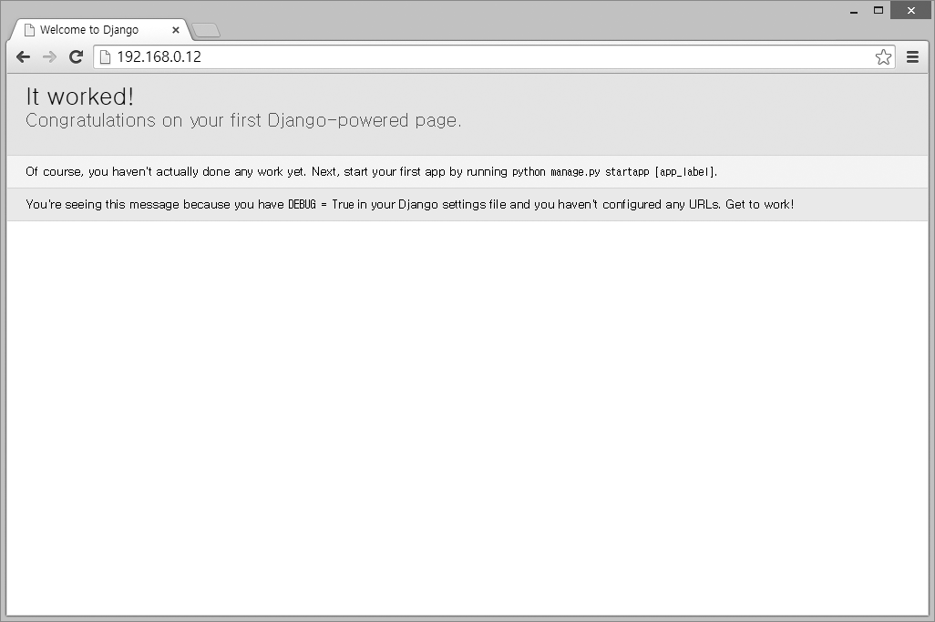
Django와 데이터베이스 컨테이너 생성하기
$ sudo docker run -d --name example-django --link db:db -p 80:80 django
Django 컨테이너를 생성할 때 --link 옵션을 사용하여 db 컨테이너를 db 별칭으로 연결합니다.
그리고 -p 옵션을 사용하여 외부에서 80번 포트에 접근할 수 있도록 설정합니다.
컨테이너 생성이 끝났으면 웹 브라우저를 실행하고 서버의 IP 주소나 도메인으로 접속합니다.

Slide 14
Docker 활용 시나리오
로드 밸런서와 연계한 확장 전개
서버를 필요할 때만 서버 인스턴스를 생성.
부하를 분산하는 로드 밸런서와 자동 확장(Auto Scaling) 기능을 활용하여 급격히 늘어나는 트래픽에도 유연하게 대처할 수 있게 되었습니다.
Docker를 활용하면 클라우드 서비스에서 제공하는 기능과 조합하여 좀더 편리한 자동 확장 환경을 구축할 수 있습니다.
개발, 테스트, 운영을 통합
DevOps(Dev + Ops)는 Chef의 개발사인 Opscode에서 만든 용어입니다. 보통 개발(Development)과 운영(Operation)은 조직이 분리되어 있고, 업무도 따로 진행됩니다. 이렇게 되면 업무 효율이 떨어지고, 커뮤니케이션 비용이 발생합니다.
DevOps는 개발, 테스트, 운영에 이르는 전 구간을 자동화하여 배포 주기를 짧게하고, 표준화된 도구를 사용하여 커뮤니케이션 비용을 줄이는 환경을 뜻합니다.
손쉬운 서비스 이전
ocker만 설치되어 있으면 어디든지 Docker 컨테이너를 생성할 수 있기 때문에 사내망에서 클라우드 서비스로 또는, 클라우드 서비스에서 다른 클라우드 서비스로 손쉽게 이전할 수 있습니다.
요즘은 Amazon Web Services, Google Cloud Platform, Microsoft Azure와 같은 메이저 클라우드 서비스와 Digital Ocean, Rackspace, Linode 등 다양한 클라우드 서비스가 영업 중입니다. 뿐만 아니라 KT ucloud biz, T cloud biz, U+ Cloud N 등 국내에도 다양한 서비스가 있습니다.
클라우드 서비스끼리 경쟁이 치열해지는 만큼 가격이 싸고 안정적인 업체가 계속 생겨납니다. 서비스를 한 번 구축하면 이전하기가 쉽지 않은데, 클라우드 시대로 오면서 이러한 장벽이 많이 무너졌습니다. 여기에 Docker를 활용하여 서비스를 구축하면 가격이 싼 클라우드 서비스로 손쉽게 이전할 수 있습니다.
테스트 용도
리눅스 기반으로 개발을 하다보면 설치하는 것도 많고 설정도 복잡해서 컴퓨터가 금방 지저분해집니다. 특히 소스를 컴파일해서 설치하면 제거하기가 쉽지 않습니다. 보통 VMware나 VirtualBox와 같은 가상 머신을 활용하여 개발 환경을 구성해보고 테스트를 합니다. 하지만 가상 머신은 완전한 운영체제를 한 번 더 실행하기 때문에 상당히 무겁고 용량도 많이 차지합니다. 게다가 가상 머신의 스냅샷 기능은 메모리 전체를 파일로 저장하기 때문에 스냅샷을 몇 번 생성하다 보면 용량이 수십 기가를 훌쩍 넘겨버립니다.
Docker를 활용하면 실험적인 환경을 빠르게 구성해볼 수 있습니다. 다양한 라이브러리와 패키지를 설치해서 써보고 필요 없을때는 컨테이너를 삭제하면 그만입니다. 한 번 만들어놓은 개발 환경은 Dockerfile로 작성하여 공유하면 편리합니다.

